Slide 1
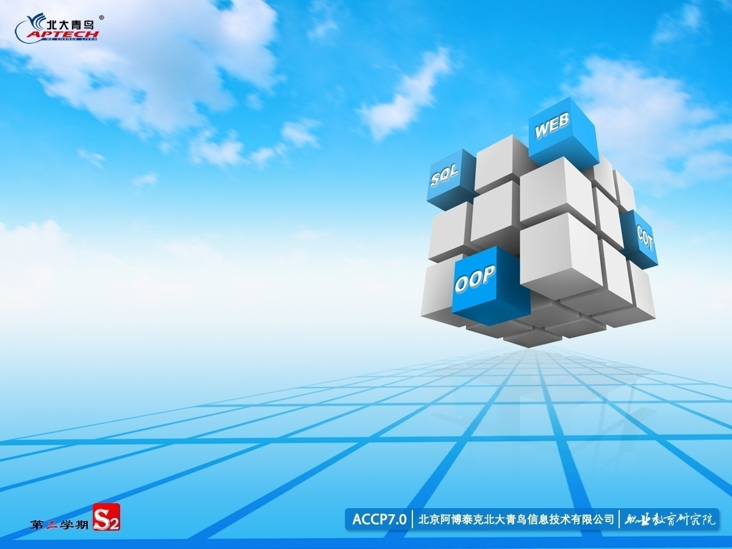
第八章
项目案例：邮件系统

Slide 2


训练的技能点
会使用集合类存取对象
会使用SQL语言创建数据库及表
会使用JDBC操作数据库
能够创建编写JSP页面
能够使用JSP的内置对象实现访问控制
能够使用Servlet处理请求
能够使用EL和JSTL简化页面

Slide 3
任务描述
系统概述
邮件系统
用户信息
登录
邮件显示
邮件列表显示
删除邮件
已发邮件查看
邮件内容显示
注册
发送邮件
退出
搜索邮件
批量设置已读
批量删除
回复邮件

Slide 4
问题分析1：整体开发思路
系统开发步骤
明确需求
测试
搭建数据库、数据表
搭建项目
框架
编码
建立主外键关系
创建类
确定类关系
用户的登录和退出功能
处理中文乱码
用户注册功能
查看和删除邮件
邮件列表显示
发送邮件和回复邮件
Notes:
[50分钟]

Slide 5
问题分析2：界面交互设计
界面交互设计的原则
统一性原则
界面风格统一
交互风格统一
美观性原则
界面简洁、大方
易用性原则
操作方式自然、易理解

Slide 6
问题分析3：技术分析
技术实现中需要考虑的问题
需要哪些类，每个类有哪些职责
采用哪些技术
命名规范

Slide 7
难点分析：理解业务
邮件以列表显示时，区分邮件是否已读的状态
阅读邮件后，要修改邮件的状态
回复邮件时要有默认收件方
查看邮件列表应显示其他人发送给自己的邮件
已发邮件应显示自己发送给其他人的邮件
搜索邮件可根据邮件名称、内容、发送人任意内容搜索
批量删除与批量设置已读是根据当前勾选的邮件来操作

Slide 8

用例1：环境准备3-1
指导
需求说明
根据需求创建数据库、设计数据库表
搭建项目框架
字段名称 | 字段说明 | 类型 | 属性 | 备注
id | id | int | 非空 | 主键
username | 用户名 | varchar | 非空
password | 密码 | varchar | 非空
email | 邮箱地址 | varchar | 非空
字段名称 | 字段说明 | 类型 | 属性 | 备注
id | id | int | 非空 | 主键
fromname | 邮件发送方 | varchar | 非空
title | 标题 | varchar | 非空
content | 邮件内容 | varchar | 非空
state | 邮件状态 | int | 非空 | 已读/未读
toname | 邮件接收方 | varchar | 非空
createdate | 邮件发送时间 | datetime | 非空
完成时间：30分钟
Notes:
教学指导：通过效果图或现场演示为学员展示上机练习的最终效果

Slide 9
用例2：用户的登录和退出功能2-1
指导
需求说明
编写用户的登录和退出的JSP
实现JSP调用DAO类的方法实现
登录信息提交时，需要进行表单验证
异常发生给出相应提示
登录成功后，使用session进行会话跟踪
退出后清除session会话跟踪，并进入登录界面
Notes:
教学指导：通过效果图或现场演示为学员展示上机练习的最终效果

Slide 10

用例2：用户的登录和退出功能2-2
功能测试
输入空值是否出现用户提示
输入非空的错误数据是否出现错误提示并继续输入用户名
点击退出时是否正确处理进入到登录页面
要求
互相验证完成的程序功能
小组长检查本组完成情况
Notes:
教学指导：根据学员的完成情况，演示本用例正确效果，强调关键代码

Slide 11

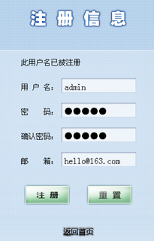
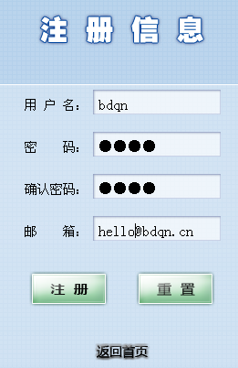
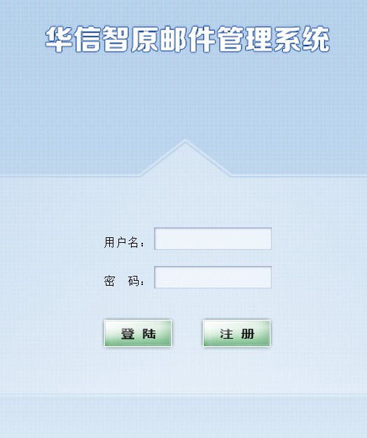
用例3：用户注册功能2-1
练习
需求说明
编写用户注册功能
注册信息提交时，需要进行表单非空验证
若注册的用户已经存在，则给出相应提示
若注册成功，返回登录页面并给出相应提示
Notes:
教学指导：通过效果图或现场演示为学员展示上机练习的最终效果

Slide 12
用例3：用户注册功能2-2
功能测试
注册已经存在的用户名，是否能正确给出提示
注册已经存在的用户名，信息是否能不丢失
注册未存在的用户时，是否能成功注册
要求
互相验证完成的程序功能
小组长检查本组完成情况
Notes:
教学指导：根据学员的完成情况，演示本用例正确效果，强调关键代码

Slide 13
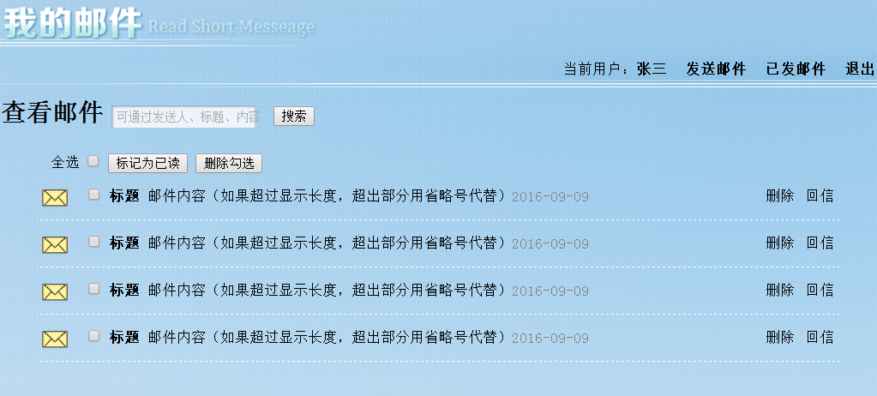
用例4：邮件列表显示3-1
练习
需求说明
编写当前用户的邮件列表页，所有的邮件以列表的方式显示，并按照时间倒叙排序,分页显示
以图标方式区分邮件状态
Notes:
教学指导：分析如何实现超出长度部分的文字用“…”来代替.方法1：<% %>中用if---else if 加字符串长度和、字符串截取函数实现也可以。还有一种方法2：引出下一页内容

Slide 14

用例4：邮件列表显示3-2
语法
<%@ taglib uri="http://java.sun.com/jsp/jstl/functions" prefix="fn"%>
添加taglib指令
fn:substring(string, begin, end)
返回参数string部分字符串, 从参数begin开始到参数end位置，包括end位置的字符
fn:length(item)
返回参数string部分字符串, 从参数begin开始到参数end位置，包括end位置的字符
<c:if test="${fn:length(email.content) > 8}">
<c:out value="${fn:substring(email.content,0,7)}"/>....
</c:if>
<c:if test="${fn:length(email.content) <= 8}">
<c:out value="${email.content}"/>
</c:if>

Slide 15
用例4：邮件列表显示3-3
功能测试
邮件列表是否显示当前登录用户的信息
是否能已区分邮件的状态
在列表中是否只显示内容的前八个字符，超出部分用....代替
要求
互相验证完成的程序功能
小组长检查本组完成情况

Slide 16
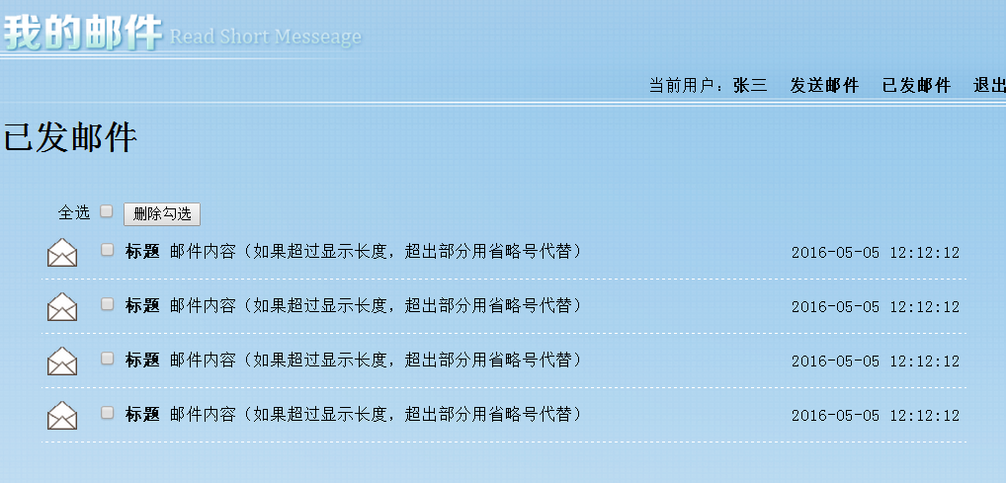
用例5：已发邮件列表显示3-1
练习
需求说明
点击已发邮件查看当前用户已经发送的所有邮件
已发邮件可进行批量删除，无单条删除
Notes:
教学指导：分析如何实现超出长度部分的文字用“…”来代替.方法1：<% %>中用if---else if 加字符串长度和、字符串截取函数实现也可以。还有一种方法2：引出下一页内容

Slide 17
用例5：已发邮件列表显示3-2
功能测试
列表是否显示当前登录用户已发送的邮件
是否能批量删除
要求
互相验证完成的程序功能
小组长检查本组完成情况

Slide 18
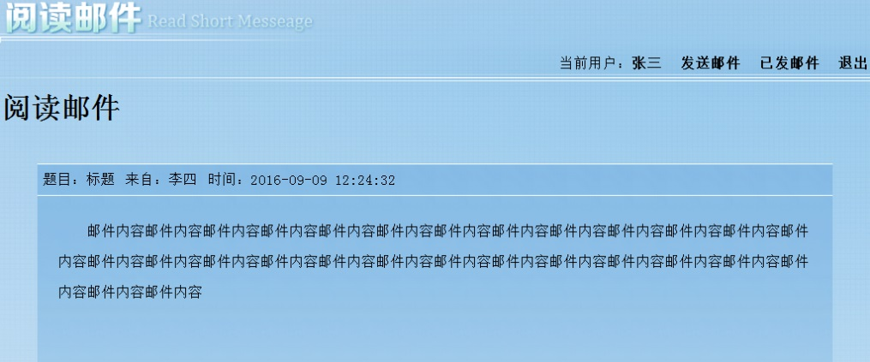
用例6：查看和删除邮件2-1
指导
需求说明
单击邮件列表中的信息，可以查看邮件内容
单击邮件列表中的删除项，可以删除邮件
Notes:
教学指导：通过效果图或现场演示为学员展示上机练习的最终效果

Slide 19
用例6：查看和删除邮件2-2
功能测试
查看某封邮件内容后，再次回到主页邮件状态是否是已读状态
点击删除某封邮件后，是否有用户提示
要求
互相验证完成的程序功能
小组长检查本组完成情况
Notes:
教学指导：根据学员的完成情况，演示本用例正确效果，强调关键代码

Slide 20
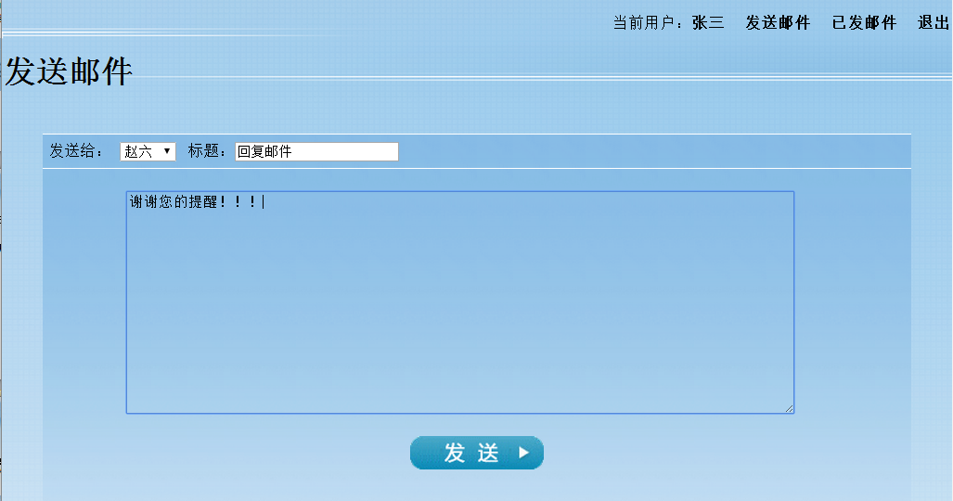
用例7：发短邮件和回复邮件2-1
练习
需求说明
单击邮件查看页面的回复链接将回复本邮件，可发送给任意其它的用户，默认该邮件的发送人为回复的接收人

Slide 21
用例7：发送邮件和回复邮件2-2
功能测试
发送邮件时，是否有非空验证
回复该邮件时，默认的接收人是否正确
回复该邮件后，对方是否能接收到
要求
互相验证完成的程序功能
小组长检查本组完成情况
Notes:
教学指导：根据学员的完成情况，演示本用例正确效果，强调关键代码

Slide 22
用例8：批量操作
练习
需求说明
用户可选择多封邮件一次性删除，点击删除勾选按钮删除当前选中的邮件。
用户也可选择多封邮件将邮件设置为已读

Slide 23
用例8：批量操作
功能测试
点击批量删除时，是否有提示，是否删除了勾选的邮件
点击批量已读时，是否有提示，邮件状态是否有更改
要求
互相验证完成的程序功能
小组长检查本组完成情况
Notes:
教学指导：根据学员的完成情况，演示本用例正确效果，强调关键代码

Slide 24
用例9：搜索邮件
练习
需求说明
用户可根据邮件标题、内容、发送人来搜索指定邮件，可进行模糊搜索
用户输入搜索内容，点击搜索，将搜索后的结果显示到当前页面

Slide 25
用例9：搜索邮件
功能测试
点击搜索时，如果用户输入为空，默认查询所有邮件
如果没有查询到邮件，应在邮件列表显示无邮件提示。
要求
互相验证完成的程序功能
小组长检查本组完成情况
Notes:
教学指导：根据学员的完成情况，演示本用例正确效果，强调关键代码

Slide 26

项目总结
作品展示
讲解要点
完成情况、技能总结、经验分享、项目收获
表达要求
清晰流畅、有条理、重点突出

Slide 27
技能总结
技术实现
JavaBean封装数据和业务处理
使用过滤器处理中文乱码问题
使用EL和JSTL简化页面
业务知识
登录、退出和注册
短信息阅读、删除、回复和发送新短信息

